Slide 1
İNSAN HÜQUQLARI HAQQINDA AVROPA KONVENSİYASININ 6-CI MADDƏSİ ƏDALƏTLİ MƏHKƏMƏ ARAŞDIRILMASI HÜQUQU
Təlimçi:
Azər Nağıyev
2016

Slide 2
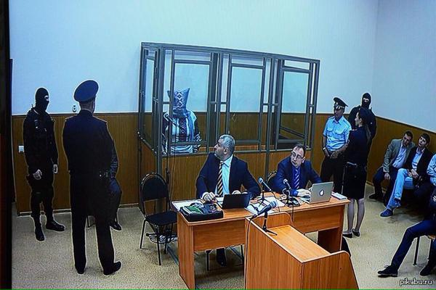
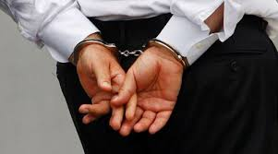
AİHK MADDƏ 6.3 B
Öz müdafiəsini hazırlamaq üçün kifayət qədər vaxta və imkana malik olmaq
kifayət qədər vaxt və imkan anlayışları
PRESDENETLƏR:
Öcalan Turkiyəyə qarşı işdə (2003)
G.B. Fransaya qarşı işdə (2001)
Vaşe Fransaya qarşı işdə (2001)
Hacianastasiu Yunanıstana qarşı işdə (1992)

Slide 3
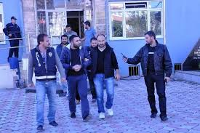
Hansı müddətin kifayət qədər vaxt hesab edilməsi işdən işə fərqlidir və bir sıra amillərdən, o cümlədən işin mürəkkəbliyindən asılıdır. Aşağı məhkəmələrin qərarlarından şikayət vermək istəyən şəxslərə, məsələn, şikayətin verilmə müddəti, şikayətin əsasları və s. barədə məlumat vermək dövlətin vəzifəsidir.
Kifayət qədər imkana malik olmaq hüququ şəxsə qarşı bütün sübutların ona təqdim edilməsi hüququnu özündə ehtiva edir; ittiham tərəfinin topladığı və təqsirləndirilən şəxsin xeyrinə olan sübutlar da buraya daxildir.

Slide 4
DAXİLİ QANUNVERİCİLİK
AR CPM-ə görə:
öz müdafiəsini hazırlamaq üçün kifayət qədər vaxt vermək və imkan yaratmaq; (m. 19.4.3.);
məhkəmələr aşağıdakı vəzifələri yerinə yetirməlidirlər: cinayət prosesində tərəflərə cinayət təqibi ilə əlaqədar bütün halların hərtərəfli, tam və obyektiv tədqiq edilməsi üçün zəruri şəraiti təmin etmək; (m. 28.4.1.);
təqsirləndirilən şəxsin söhbətlərin sayı və müddəti məhdudlaşdırılmadan müdafiəçisi ilə təklikdə görüşmək və konfidensial ünsiyyət saxlamaq hüququ vardır. (m. 91.5.8.);
Müstəntiq, prokuror və ya məhkəmə təqsirləndirilən şəxsin hüquqlarını təmin etməli və ona qanunla qadağan edilməyən bütün vasitə və üsullardan istifadə etməklə müdafiə hüququnu həyata keçirməsinə mane olmamalı və onun xahişi ilə müdafiəyə hazırlıq üçün kifayət qədər vaxt verməlidir.(m. 91.4.)

Slide 5
PRESEDENTLƏR
Dausett Birləşmiş Krallığa qarşı işdə (2003)
Berlinski Polşaya qarşı işdə (2002)
Con Mürrey Birləşmiş Krallığa qarşı işdə
Averill Birləşmiş Krallığa qarşı işdə (2000)
Magi Birləşmiş Krallığa qarşı işdə
S. İsveçrəyə qarşı işdə (1991)
Brennan Birləşmiş Krallığa qarşı işdə (2002)
Karatas və Sari Fransaya qarşı işdə (2000)
Eze və Konnors Birləşmiş Krallığa qarşı işdə (2003)

Slide 6
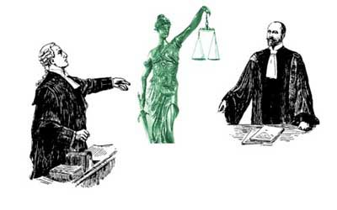
Azərbaycana aid presedentlər
Fərhad Əliyev Azərbaycana qarşı işində
Layıcovun Azərbaycana qarşı işində
Və s. işlərdə

Slide 7
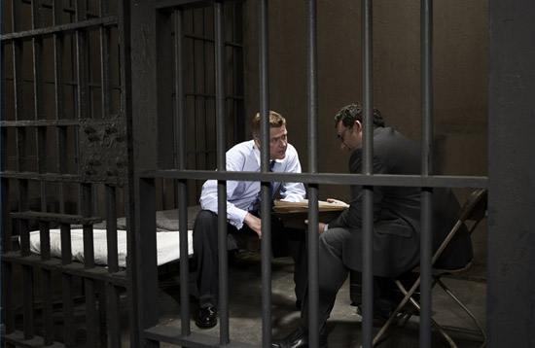
AİHK MADDƏ 6.3 C
şəxsən və ya özünün seçdiyi müdafiəçi vasitəsilə özünü müdafiə etmək və ya müdafiəçinin xidmətini ödəmək üçün vəsaiti kifayət etmədiyi zaman, ədalət mühakiməsinin maraqları tələb etdikdə belə müdafiədən pulsuz istifadə etmək;

Slide 8
AİHK MADDƏ 6.3 C-nİn ELEMENTLəRİ
Konvensiyanın 6-cı maddəsinin 3(c) bəndi tərəflərin bərabərliyinin təmin olunmasında mühüm elementdir. O, üç müxtəlif hüququ əhatə edir:
1) şəxsən özünü müdafiə etmək hüququ;
2) özünə müdafiəçi seçmək hüququ;
3) müdafiəçinin xidmətini ödəmək üçün vəsaiti kifayət etmədikdə və ədalət mühakiməsinin maraqları tələb etdikdə müdafiəçinin xidmətindən pulsuz istifadə etmək hüququ.
«Kvoranta İsveçrəyə qarşı» işdə (1991)
Artiko İtaliyaya qarşı (1980-cı il) iş

Slide 9
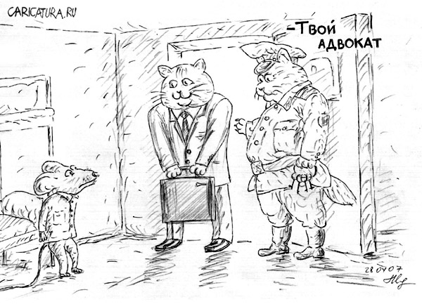

Slide 10
DAXİLİ QANUNVERİCİLİK
cinayət təqibi gedişində təhqiqatçı, müstəntiq, prokuror və ya məhkəmə ... təqsirləndirilən şəxslərin keyfiyyətli hüquqi yardım almaq hüququnu təmin etmək üçün tədbirlər görməlidir. (AR CPM 19.1-ci maddə)
təqsirləndirilən şəxslərin şəxsən və ya özünün seçdiyi müdafiəçi vasitəsi ilə müdafiə olunmaq hüququ vardır. (AR CPM 19.4.4-cü maddə)
həbsə alındığı və ya ittiham elan olunduğu andan müdafiəçiyə malik olmaq (m. 91.5.4.);
müdafiəçinin yardımından pulsuz istifadə etmək; (m. 91.5.5.);
müstəqil olaraq müdafiəçi seçmək, onun səlahiyyətlərinə xitam vermək, müdafiəçidən imtina etdiyi halda özü özünü müdafiə etmək; (m. 91.5.7.);
söhbətlərin sayı və müddəti məhdudlaşdırılmadan müdafiəçisi ilə təklikdə görüşmək və konfidensial ünsiyyət saxlamaq; (m. 91.5.8.);
öz vəsatəti əsasında müdafiəçinin iştirakı ilə dindirilmək; (m. 91.5.9.);

